Slide 1
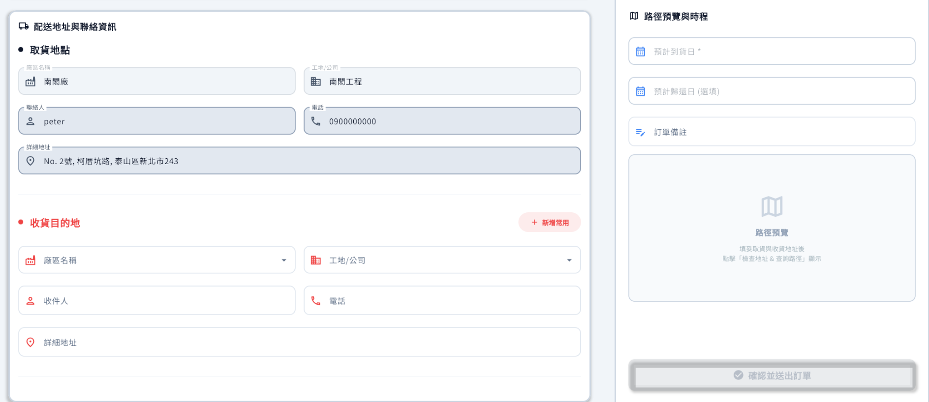



訂購平台->租->購物車
所有時間欄位都調整成 日期 + 時分，且歸還日為「非必填」
抵達時間
訂單備註
委派車輛
自派車輛
委派車輛
自派車輛
「客戶名稱」
「工地名稱」
收件人改為下拉選單，選取後需自動帶出對應電話
*1個客戶需記憶多個收件人與電話*
縣市
行政區
地址
Google 地圖連結需可讀取座標
下單確認dialog文字提醒內容 (內容依群組文件)。
Notes:
下單確認的dialog顯示
1. 預計到貨日 跟現在當下的時間小於24小時出現以下dialog
※警告
本訂單「預定時間」時間為24小時內，需待訂單核定後始成立。(不保證預定時間有商品/貨運可提供)
2. 租賃條款.doc 全部內容 +
※提醒
「預定時間」僅為提供貨運安排參考，並非實際到貨時間。(實際運送時間待訂單核定通知)

Slide 2
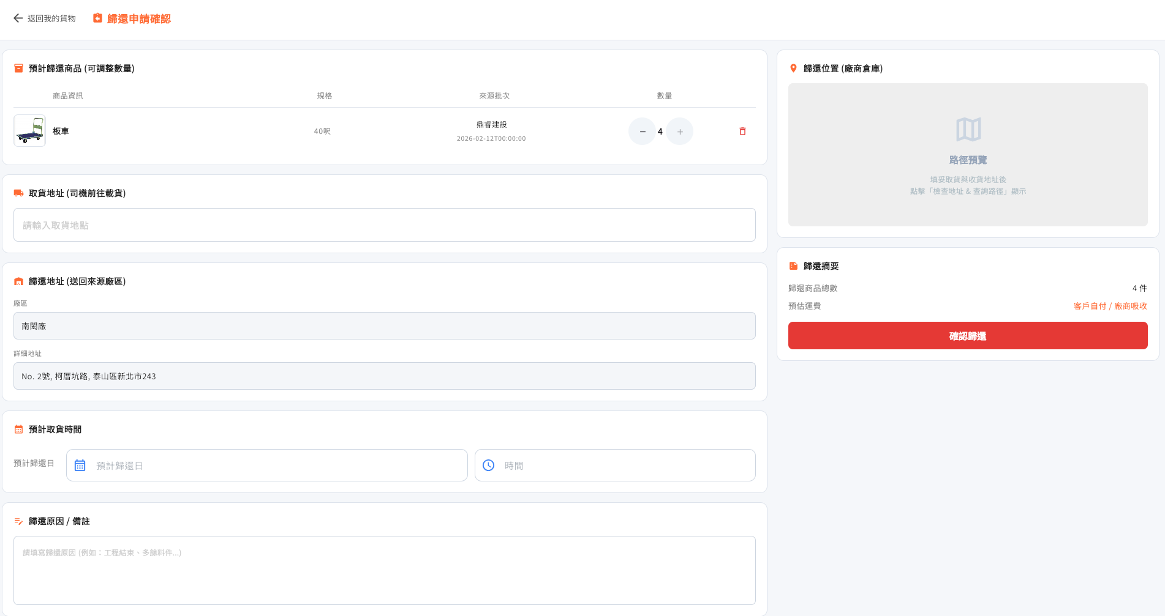
訂購平台->退->詳細
所有時間欄位都調整成 日期 + 時分，
*預計到貨日跟歸還日都「非必填」
不論取貨或是到貨都幫我改成 縣市 + 行政區 + 詳細地址
地址預帶入 但是可以調整
**整頁換成跟租的一樣**
Notes:
下單確認的dialog顯示
因為這邊有非必填，所以下面第一項不依定會跳，要去判斷是否有填
1. 預計到貨日 跟現在當下的時間小於24小時出現以下dialog
※警告
本訂單「預定時間」時間為24小時內，需待訂單核定後始成立。(不保證預定時間有商品/貨運可提供)
2. 租賃條款.doc 全部內容 +
※提醒
「預定時間」僅為提供貨運安排參考，並非實際到貨時間。(實際運送時間待訂單核定通知)

Slide 3
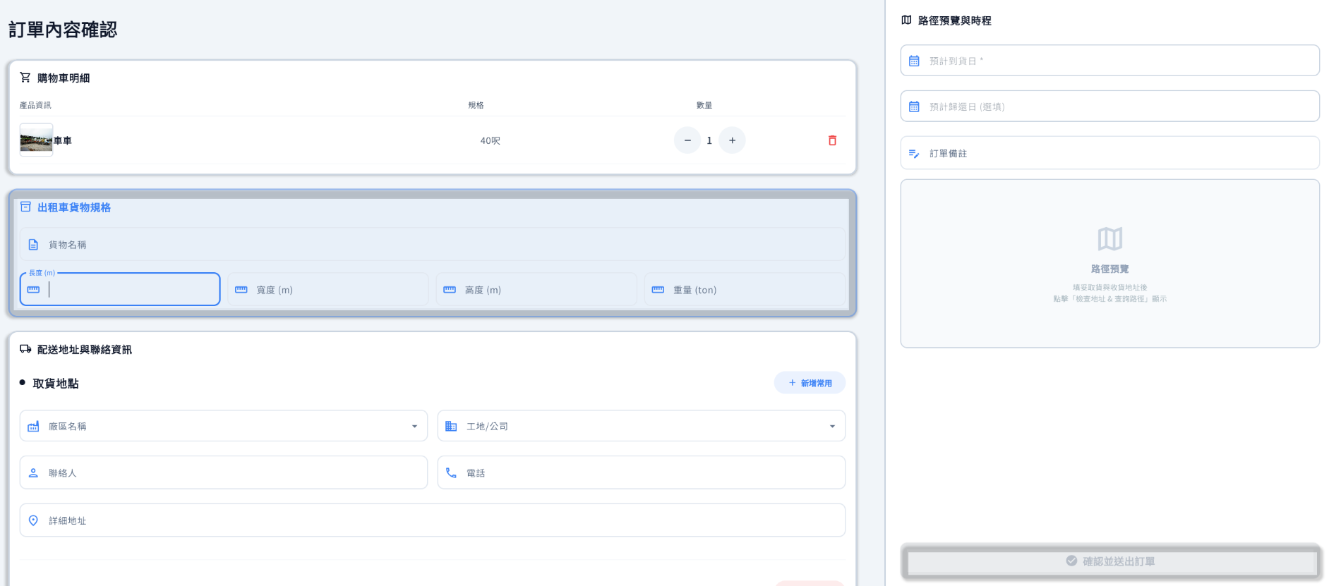
訂購平台->叫車->詳細
下單確認dialog文字提醒內容 (內容依群組文件)。
Notes:
下單確認的dialog顯示
因為這邊有非必填，所以下面第一項不依定會跳，要去判斷是否有填
1. 預計到貨日 跟現在當下的時間小於24小時出現以下dialog
※警告
本訂單「預定時間」時間為24小時內，需待訂單核定後始成立。(不保證預定時間有商品/貨運可提供)
2. 運輸合約.doc 的乙方責任 + 甲方責任 +
※提醒
「預定時間」僅為提供貨運安排參考，並非實際到貨時間。(實際運送時間待訂單核定通知)

Slide 4
mark/order/return/addr
Server | Method | Request Param | Response Param
https://localhost:7093 | GET |  | 不動public class ContentInsertRow { public int cityId public int districtId public int userId public string depName public string facName public string address public string acceptUser public string acceptPhone public string lng public string lat //public string googleUrl }

Slide 5
mark/contect/list
Server | Method | Request Param | Response Param
https://localhost:7093 | GET | userId INT | List<CustContent> ----------------------------- public class CustContent { public string depName public List <Fac> Facs } public class Fac { public float lng public float lat public string google_url public string facName public string addr public int cityId public int districtId public List<Person> persons } public class Person { public int location_id public string name public string phone }

Slide 6
mark/contect/create
Server | Method | Request Param | Response Param
https://localhost:7093 | GET | public class ContentInsertRow { public int cityId public int districtId public int userId public string depName public string facName public string address public string acceptUser public string acceptPhone public string lng public string lat //public string googleUrl } | 不動

Slide 7
mark/contect/update
Server | Method | Request Param | Response Param
https://localhost:7093 | GET | public int cityId public int districtId public int locationId public string depNAme public string facName public string address public string acceptUser public string acceptPhone public string lng public string lat public string googleUrl | 不動

Slide 8
mark/country/area/list
Server | Method | Request Param | Response Param
https://localhost:7093 | GET |  | List<Area> ----------------------------- public class Area { public int areaId public string areaName }

Slide 9
mark/country/city/list
Server | Method | Request Param | Response Param
https://localhost:7093 | GET | areaId INT? | List<City> ----------------------------- public class City { public int cityId public int areaId public string cityName }

Slide 10
mark/country/district/list
Server | Method | Request Param | Response Param
https://localhost:7093 | GET | cityId INT? | List<District> ----------------------------- public class District { public int districtId public int cityId public string districtName }

Slide 11
mark/order/create
Server | Method | Request Param | Response Param
https://localhost:7093 | GET | public int CustomerId public string? CustomerNotes public byte? OrderState public bool is_assign public DateTime? selfDeliverDt public List<OrderItem> Items ---------------------------------- public class OrderItem { public int shelf_id public int cityIdTo public int cityIdFrom public int districtIdTo public int districtIdFrom public int amount public decimal unit_price public DateTime? arrival_dt public DateTime? order_sch_arr_dt public DateTime? order_sch_back_dt public string region_from public string region_from_code public string addr_from public string user_from public string user_from_phone public string region_to public string region_to_code public string addr_to public string user_to public string user_to_phone public string goods_name public double length public double width public double height public double weight public int ct_so_type_is } | 不動

Slide 12
mark/order/item/update
Server | Method | Request Param | Response Param
https://localhost:7093 | POST | public class UpdateBody { public int custId public int cityIdTo public int cityIdFrom public int districtIdTo public int districtIdFrom public DateTime? sch_back_dt public string? remark public string regionFrom public string regionTo public string regionFromCode public string regionToCode public string addrFrom public string addrTo public string contectNameTo public string contectPhoneTo public string contectNameFrom public string contectPhoneFrom public List<ReturnItem> soItems public class ReturnItem { public long soItemId public int qty } } | 不動

